Slide 1


Si vous avez des problèmes d’accès (mot de passe),
allez au C-102
AVANT LE DÉBUT DE L’ATELIER
Merci.

Slide 2


Optimiser sa recherche documentaire
par Anne-Gaëlle Habib, spécialiste en sciences de l’information (bibliothécaire).
20261019
BESOIN D’AIDE OU DE SOUTIEN :
  Pour rencontre individuelle
  Sur biblio@collegemv.qc.ca
  Par système de clavardage
  Au 514-325-0150, poste 2311
Sur place, à la référence du comptoir de prêt :
    Lundi au jeudi : 7 h 45 à 20 h 15
    Vendredi : 7 h 45 à 16 h 30
Bibliothèque, pavillon principal, local G-130
Notes:
PRÉVENIR QU’IL Y A BEAUCOUP DE STOCK DANS LA PRÉSENTATION MAIS TOUTES LES INFORMATIONS SE RETROUVENT SUR LE SITE WEB OU SUR LES DÉPLIANTS.

Slide 3
Chercher
Évaluer
Citer
Notes:
QUESTIONS GÉNÉRALES SUR LA RECHERCHE DOCUMENTAIRE
Qui a déjà suivi un atelier sur la recherche documentaire?
Qui a pour la session, des travaux écrits avec des notes de base de page et une bibliographie?

Slide 4
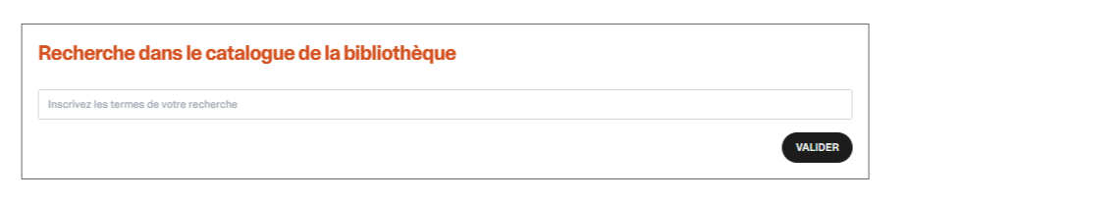
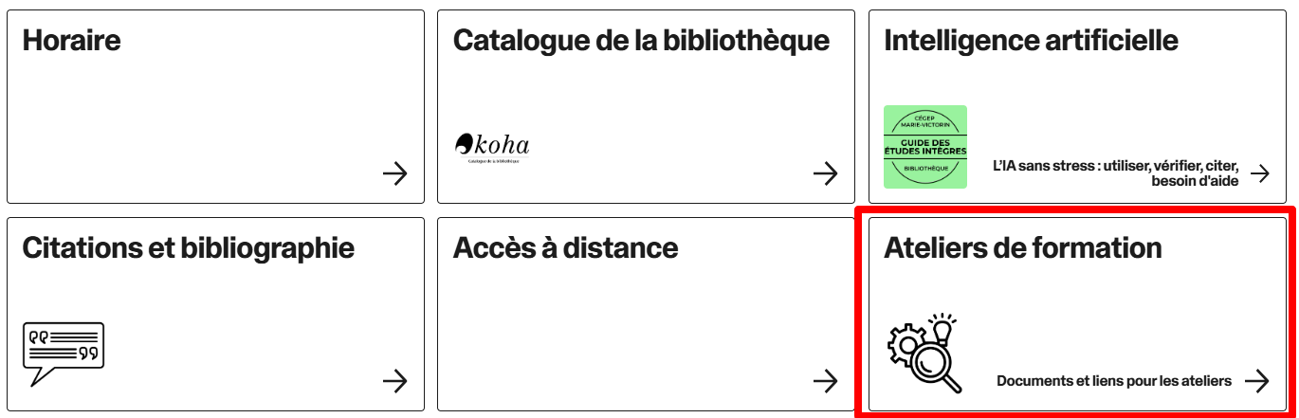
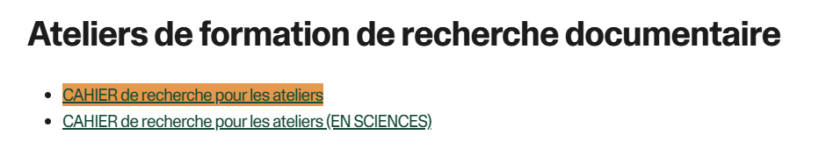
Tous les liens de l’atelier
Notes:
Le document Word doit être téléchargé et RESTER ouvert.
Les informations et les liens seront toujours à leurs dispositions.
Aussi, précisez que tous les résultats des recherches devront être compilés dans le document Word pour conserver le tout.

Slide 5
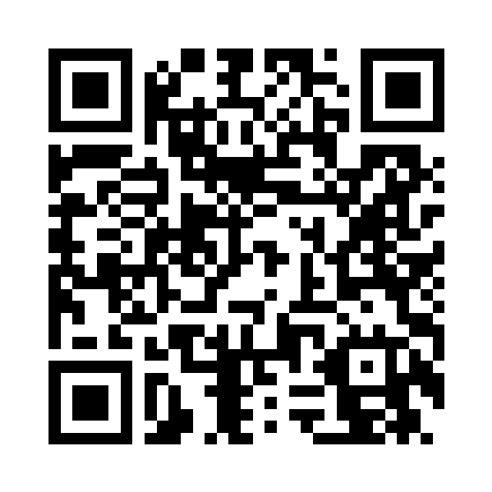

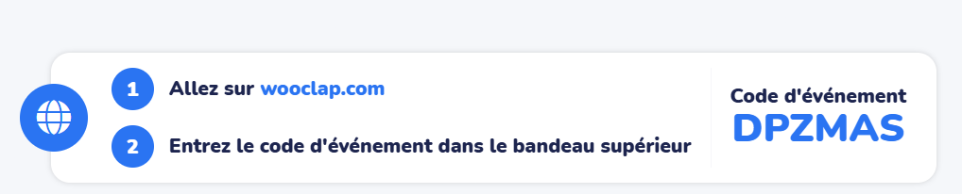
Intégrité intellectuelle
Pourquoi citer?
  Reconnaître le travail d’autrui.
  Démontrer ta capacité de recherche documentaire.
  Appuyer tes idées et tes arguments.
  Augmenter la crédibilité de ton travail.

Slide 6
Recherche documentaire
Notes:
QUESTIONS GÉNÉRALES SUR LA RECHERCHE DOCUMENTAIRE
Qui a déjà utilisé Google pour effectuer des recherches scolaires ?
Qui connait des outils comme Google Scholar ou des bases de données spécialisées (ex. Érudit) ?
Qui a déjà fait de la recherche avec des outils d’IA?

Slide 7
Préparer une recherche
Des guillemets : "…"
Les guillemets permettent de lancer une recherche avec une expression exacte et non pas avec chaque mot séparément.
  "peine de mort"
  "Simone Veil"
  "bibliothèque du cégep Marie-Victorin"
    Avec guillemets : 1410 résultats sur Google​
    Sans guillemets : 254 600 résultats sur Google

Slide 8
Recherche dans Google
LIMITATIONS | RÉSULTATS
Prénom Nom
"Prénom Nom"
Uniquement des publications de moins d’un an
NETTOYER, puis uniquement des PDF

Slide 9
Étapes d’une recherche documentaire
DÉFINIR LE SUJET
IDENTIFIER DES MOTS-CLÉS
CHOISIR LES SOURCES
EFFECTUER LA RECHERCHE
ÉVALUER LES SOURCES
CITER LES SOURCES
Notes:
L’IA est utile si la consigne est bien calibrée : ni trop vague, ni trop détaillée. On l’utilise pour clarifier un sujet, faire émerger des mots-clés, organiser une requête et repérer des pistes de sources. On ne lui demande pas de remplacer la vérification documentaire. Toute réponse doit être relue, comparée et validée à partir de sources fiables.
Si tu comprends mal ton sujet, l’IA va amplifier ton erreur au lieu de la corriger. L’IA ne fait pas des erreurs visibles. Elle fait des erreurs crédibles.

Slide 10
DÉFINIR LE SUJET
IDENTIFIER DES MOTS-CLÉS
CHOISIR LES SOURCES
EFFECTUER LA RECHERCHE
ÉVALUER LES SOURCES
CITER
DÉFINIR LE SUJET
Distinction entre un sujet générale (plus large)
et plus spécifique (plus précis).
NIVEAU DE PRÉCISION | SUJET | NOMBRE DE RÉSULTATS ATTENDU
Très large | Les aliments transformés | Très élevé
Large | Les effets des aliments transformés sur la santé | Élevé
Moyen | Les effets des aliments transformés sur la santé des adolescents | Moyen
Précis | Les effets des boissons sucrées sur la santé des adolescents | Faible à moyen
Très précis | Les effets des boissons énergisantes sur le sommeil des adolescents québécois | Faible
Notes:
Chaque fois qu'on ajoute un critère (population, lieu, période, aspect étudié), le nombre de résultats diminue mais leur pertinence augmente.
Les résultats peuvent varier selon la source consultée. Certains sujets sont plus couverts que d'autres. Il est parfois nécessaire de faire des choix afin de bien définir son sujet. Cela permet d'obtenir davantage de résultats tout en restant en lien avec le sujet étudié.

Slide 11
DÉFINIR LE SUJET
IDENTIFIER DES MOTS-CLÉS
CHOISIR LES SOURCES
EFFECTUER LA RECHERCHE
ÉVALUER LES SOURCES
CITER
DÉFINIR LE SUJET
qui, quoi, pourquoi, où, quand, comment et combien
*** PROMPT 1 À DONNER À L’IA ***
Tu es spécialiste en méthodologie de la recherche documentaire au niveau collégial. Aide-moi à définir mon sujet de recherche qui est [INSÉRER SUJET]. Génère 10 exemples de sujets larges en variant les populations concernées et les angles possibles (santé, alimentation, société, environnement, économie, etc.).
Ensuite, je vais choisir, adapter ou modifier une des propositions pour préciser mon propre besoin.
Notes:
Tu es spécialiste en méthodologie de la recherche documentaire au niveau collégial. Aide-moi à définir mon sujet de recherche qui est [Intégration sociale des nouveaux arrivants]. Génère 10 exemples de sujets en variant les populations concernées et les angles possibles (santé, alimentation, société, environnement, économie, etc.). Ensuite, je vais choisir, adapter ou modifier une des propositions pour préciser mon propre besoin.
chaque question est une pièce. Seule l’assemblage donne une image claire du sujet.
L’IA ne doit pas définir le sujet. Elle aide à le resserrer et le comprendre en cherchant un niveau de précision suffisant.
QUI : Identifie les acteurs, responsables, groupes ou institutions concernés.
QUOI : Détermine l’objet, le phénomène ou la thématique étudiée.
POURQUOI : Identifie les causes, motivations, enjeux, objectifs ou conséquences.
OÙ : Situe le contexte géographique ou spatial.
QUAND : Positionne le sujet dans le temps, en précisant les dates, périodes ou moments historiques.
COMMENT : Décrit les mécanismes, processus, moyens, méthodes ou pratiques.
COMBIEN : Introduit des données mesurables et quantitatives : chiffres, statistiques, fréquence, coûts, volumes, intensité.

Slide 12
DÉFINIR LE SUJET
IDENTIFIER DES MOTS-CLÉS
CHOISIR LES SOURCES
EFFECTUER LA RECHERCHE
ÉVALUER LES SOURCES
CITER
DÉFINIR LE SUJET
DIMENSIONS | EXEMPLES DE SUJET
Santé mentale | L'impact de l'intégration sociale sur la santé mentale des réfugiés récemment établis au Québec.
Alimentation | L'adaptation des habitudes alimentaires des familles immigrantes et son effet sur leur intégration sociale.
Éducation | Le rôle des établissements collégiaux dans l'intégration sociale des étudiants internationaux.
Logement | L'influence des conditions de logement sur l'intégration sociale des familles nouvellement immigrées.
Participation citoyenne | L'engagement communautaire comme moteur d'intégration sociale chez les nouveaux arrivants.
Femmes | Les défis d'intégration sociale des femmes immigrantes ayant de jeunes enfants.
Notes:
TRANSFORMER UN SUJET LARGE EN UN SUJET DE RECHERCHE CLAIR ET DOCUMENTABLE, À L’AIDE DE L’IA
Ce que fait l’IA
Pose une seule question à la fois
Vous aide à préciser votre sujet progressivement
Construit un tableau synthèse à la fin

Slide 13
DÉFINIR LE SUJET
IDENTIFIER DES MOTS-CLÉS
CHOISIR LES SOURCES
EFFECTUER LA RECHERCHE
ÉVALUER LES SOURCES
CITER
IDENTIFIER DES MOTS-CLÉS
*** PROMPT 2 À DONNER À L’IA ***
Avec le sujet que j’ai sélectionné : [INSÉRER SUJET PLUS PRÉCIS]. Aide-moi à identifier des mots-clés qui pourraient être utilisés pour rechercher de l’information dans des bases de données documentaires et des moteurs de recherche.
Règles :
Identifie 2 ou 3 concepts principaux à partir de mon sujet.
Pour chaque concept, propose au moins 3 termes associés.
Présente le résultat dans un tableau à deux colonnes : Concept principal ET Termes associés et synonymes
Notes:
Avec le sujet que j’ai sélectionné : [Les défis d'intégration sociale des femmes immigrantes ayant de jeunes enfants.]. Aide-moi à identifier des mots-clés qui pourraient être utilisés pour rechercher de l’information dans des bases de données documentaires et des moteurs de recherche. Règles :•Identifie 2 ou 3 concepts principaux à partir de mon sujet.•Pour chaque concept, propose au moins 3 termes associés.•Présente le résultat dans un tableau à deux colonnes : Concept principal ET Termes associés et synonymes
les mots-clés ne sont pas seulement des synonymes, mais aussi des variantes de niveau : terme générique, terme spécialisé, traduction utile, équivalent en langage courant.
Pour les synonymes, penser à Antidote

Slide 14
DÉFINIR LE SUJET
IDENTIFIER DES MOTS-CLÉS
CHOISIR LES SOURCES
EFFECTUER LA RECHERCHE
ÉVALUER LES SOURCES
CITER
IDENTIFIER DES MOTS-CLÉS
SUJET : Les défis d'intégration sociale des femmes immigrantes ayant de jeunes enfants
CONCEPT PRINCIPAL | TERMES ASSOCIÉS ET SYNONYMES
FEMMES IMMIGRANTES | immigrées, immigrantes, mères immigrantes, nouvelles arrivantes, réfugiées, issues de l'immigration
INTÉGRATION | inclusion, insertion, participation, adaptation, appartenance
JEUNES ENFANTS ET PARENTALITÉ | enfants, préscolaire, petite enfance, parentalité, parental, mères, famille

Slide 15
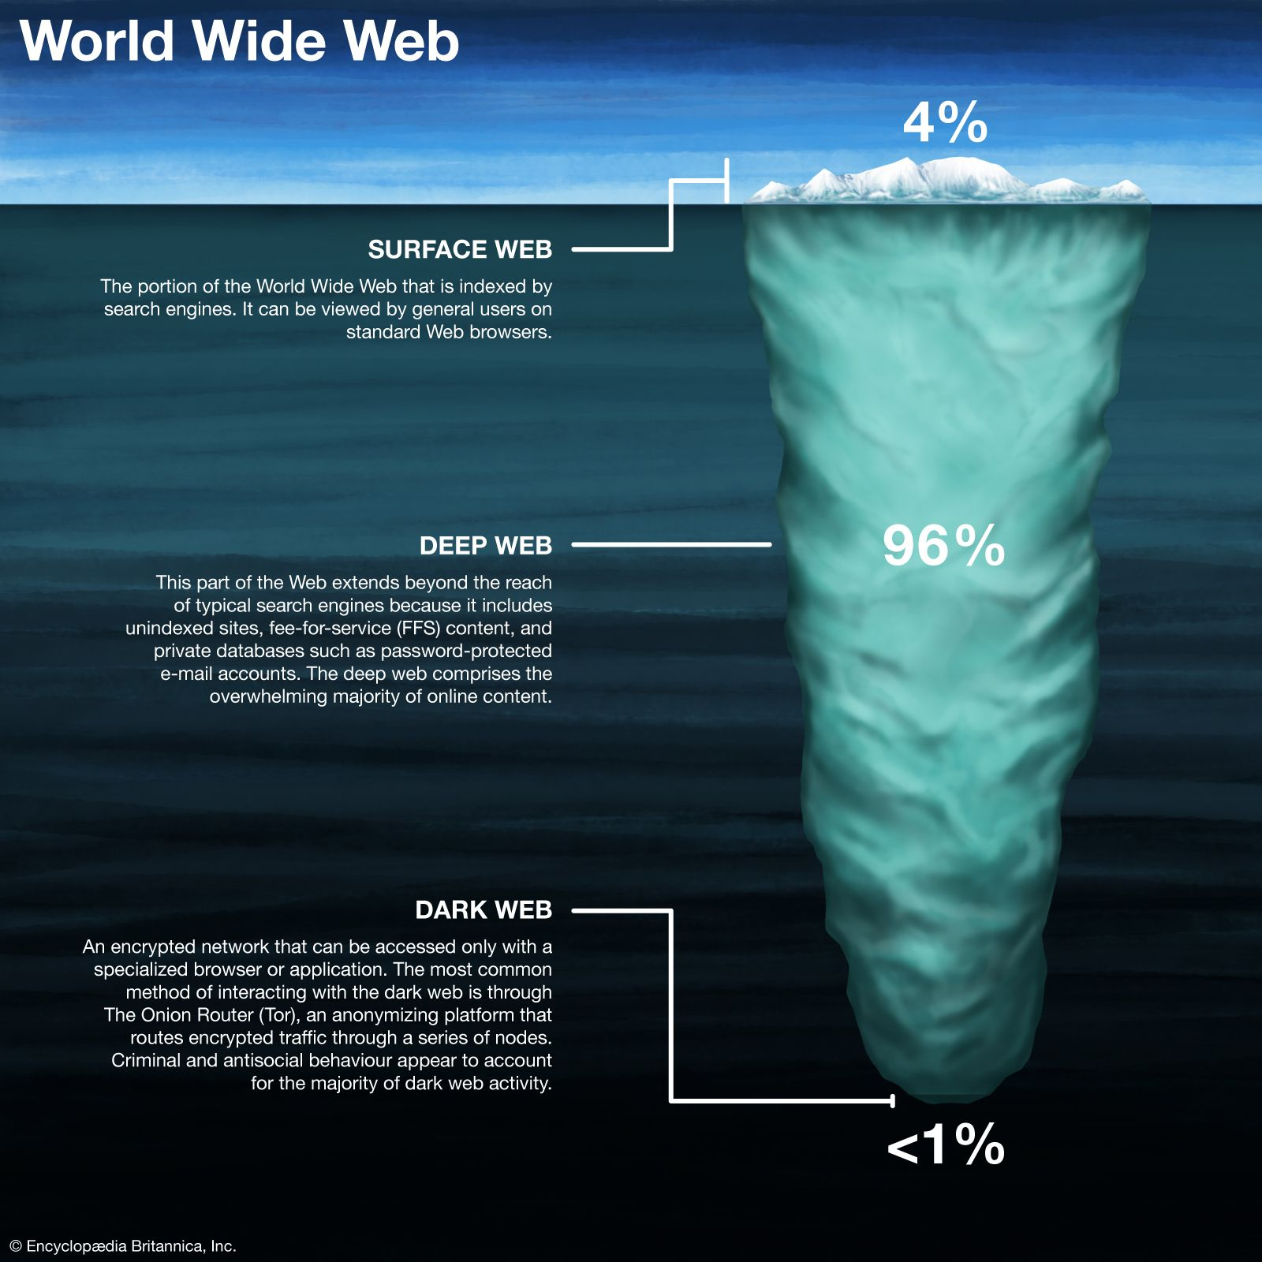
Le web… on y trouve tout?
DÉFINIR LE SUJET
IDENTIFIER DES MOTS-CLÉS
CHOISIR LES SOURCES
EFFECTUER LA RECHERCHE
ÉVALUER LES SOURCES
CITER
4 à 6 %
Web visible, indexé par les moteurs de recherche : réseaux sociaux, outils d’intelligences artificielles, sites d’actualités, blogues.
Plus de 90 %
Web caché (et payant) : bases de données protégées par mot de passe, contenus universitaires, archives et autres ressources non accessibles librement.
Moins de 1 %
Réseau crypté et anonyme : forums, marchés noirs et activités illicites. Tout n’est pas illégal.
Greengard, Samuel. (2025). Deep web | Definition, Search Engines, & Difference from Dark Web |. In Britannica. https://www.britannica.com/technology/deep-web
Notes:
ATTENTION, LE WEB CACHÉ N’EST PAS LE DARKWEB!

Slide 16
DÉFINIR LE SUJET
IDENTIFIER DES MOTS-CLÉS
CHOISIR LES SOURCES
EFFECTUER LA RECHERCHE
ÉVALUER LES SOURCES
CITER
RECHERCHE WEB #1
***PROMPT 3 À DONNER À L’IA***
Continue à agir comme un tuteur. Réponds uniquement à ce qui est demandé, dans l’ordre indiqué. Attends ma réponse avant de poursuivre.
ÉTAPE 1: À partir de mon sujet et des mots-clés que j’ai identifiés, aide-moi à créer une requête Google qui combine au minimum deux concepts. Pour chaque concept, utilise au moins deux termes lorsque cela est pertinent.
ÉTAPE 2 : Demande-moi de tester la requête dans Google et de t’indiquer le nombre de résultats. Si les résultats sont trop nombreux ou peu pertinents, propose-moi des requêtes plus adaptées à mon besoin.
ÉTAPE 3 : Demande-moi de tester à nouveau ma requête dans Google en limitant les résultats aux cinq dernières années.
Notes:
Montrer les PDF
("femmes immigrantes" OR "mères immigrantes") AND ("intégration sociale" OR isolement)

Slide 17
DÉFINIR LE SUJET
IDENTIFIER DES MOTS-CLÉS
CHOISIR LES SOURCES
EFFECTUER LA RECHERCHE
ÉVALUER LES SOURCES
CITER
RECHERCHE WEB
RECHERCHE GOOGLE | RÉSULTATS
("femmes immigrantes" OR "mères immigrantes") (intégration OR inclusion) ("jeunes enfants" OR parentalité) | 29 700
OUTILS : de moins 5 ans | 7 830
RECHERCHE AVANCÉE : documents canadiens | 3 730
Dans des documents canadiens de moins 5 ans | 555

Slide 18
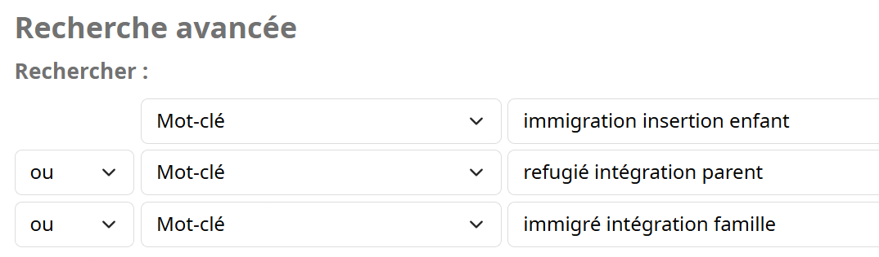
RECHERCHE CATALOGUE KOHA
Bandes dessinées
Monographie
Vidéos
Livres numériques dont la date de publication est après 2020

Slide 19
Évaluation des sources

Slide 20
DÉFINIR LE SUJET
IDENTIFIER DES MOTS-CLÉS
CHOISIR LES SOURCES
EFFECTUER LA RECHERCHE
ÉVALUER LES SOURCES
CITER
Évaluation de la qualité des articles
COMPRENDRE LE BUT : informer, vendre, persuader, ou divertir.
VÉRIFIER LA DATE DE PUBLICATION
EXAMINER LES SOURCES POUR CONTRER LA DÉSINFORMATION ET LES ERREURS : comparaison des sources et des perspectives.
IDENTIFIER LA PERSONNE RESPONSABLE DE LA CRÉATION OU DE LA DIFFUSION DU CONTENU : qualifications, expertise, affiliations professionnelles.
VALIDER LES CITATIONS ET LES RÉFÉRENCES : exactitude et fiabilité de l’information
Notes:
Imprimer!

Slide 21
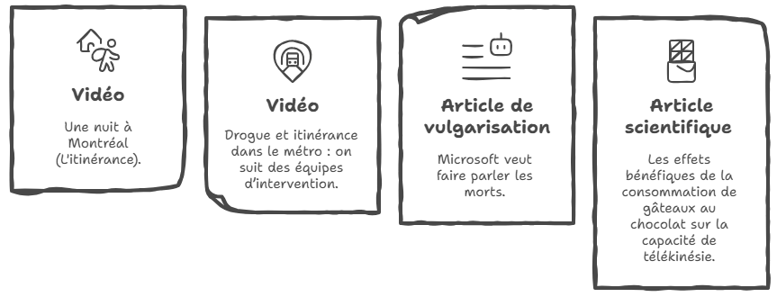
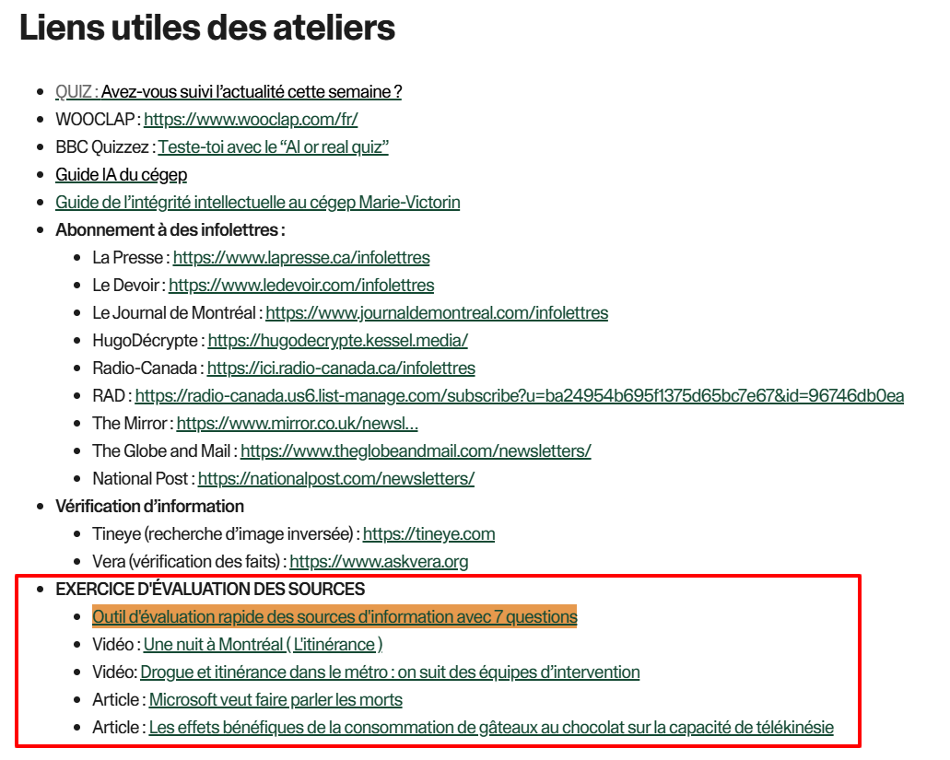
DÉFINIR LE SUJET
IDENTIFIER DES MOTS-CLÉS
CHOISIR LES SOURCES
EFFECTUER LA RECHERCHE
ÉVALUER LES SOURCES
CITER
Évaluation de la qualité des articles
Interprétation des résultats :
0-1 point : peu crédible.
2-4 points : nécessite une vérification approfondie.
5-7 points : source d’information valable.
  Outil avec 7 questions : https://forms.office.com/r/40cFh88LZc

Slide 22
Citations des sources

Slide 23
Pourquoi citer ses sources?
Pour soutenir ses idées et son raisonnement.
Pour indiquer l’origine des informations utilisées.
Pour témoigner de sa capacité à effectuer une recherche.
Pour éviter le plagiat.
Enfin, pour distinguer ses propres idées de celles d’autrui.

Slide 24
Comment citer?​
Les citations courtes​
Les citations de quelques mots ou d’une phrase doivent être placées entre guillemets «…» et suivies d’un appel de note. Cet appel, sous forme d’un numéro, renvoie à une note en bas de page, où la source complète est indiquée.
Les citations longues​
Lorsqu’une citation dépasse trois lignes, elle doit être mise en retrait sans guillemets et suivie d’un appel de note pour en préciser la source.
La paraphrase​
Reformuler une idée dans ses propres mots nécessite également une citation. Un appel de note doit être ajouté pour indiquer la source d’origine.

Slide 25
COMMENT citer une citation courte?
La citation courte
Réécrire (moins de 40 mots) le texte à l’identique entre des guillemets «…», suivies de la référence sous la forme : (Nom de famille de l’auteur, année, page).
Exemple de citation courte
«Selon le Recensement de 2021, 218 430 nouveaux réfugiés ont été admis comme résidents permanents de 2016 à 2021 et étaient toujours présents au Canada au moment du recensement.» (Statistiques Canada, 2022)

Slide 26
COMMENT citer une citation longue?
La citation longue
Lorsque la citation a plus de 40 mots, celle-ci doit être réécrite à l’identique et en retrait, sans guillemets et suivie de la référence sous la forme : (Nom de famille de l’auteur, année, page).
Exemple de citation longue
                Selon le Recensement de 2021, 218 430 nouveaux réfugiés ont été admis comme résidents permanents de 2016 à 2021 et étaient toujours présents au Canada au moment du recensement. Les principaux lieux de naissance des réfugiés ont considérablement changé au fil des décennies, parallèlement aux conflits et événements internationaux. Ces changements se reflètent dans le profil des réfugiés encore au pays aujourd’hui. (Statistiques Canada, 2022)

Slide 27
COMMENT citer une paraphrase?
La paraphrase (citation indirecte)
La paraphrase consiste à reprendre les idées d’un auteur dans ses propres mots, avec la référence sous la forme : (Nom de famille de l’auteur, année, page).
Exemple :
D’après les données du Recensement de 2021, 218 430 individus fraîchement reconnus en tant que résidents permanents entre 2016 et 2021 sont demeurés au Canada lors de l’exécution du recensement.
(Statistiques Canada, 2022)

Slide 28
Comment citer?​
Comment écrire une référence (note de bas de page)​
Les références des documents cités pour la première fois dans un travail contiennent des informations de base pour décrire le document. Si un ouvrage est cité plus d’une fois dans le travail, les références contiennent des abréviations qui permettent d’éviter la répétition des informations.​
​
Qu’est-ce qu’une bibliographie/médiagraphie ?​
C’est la liste de toutes les sources d’information imprimées (livres, dictionnaires, revues…), audiovisuelles (DVD, vidéos…) et numériques (site Internet, article en ligne, blogue…) consultées pour un travail de recherche.

Slide 29
Quand citer?​
Tout document utilisé ou généré par un outil d’IA dans vos travaux académiques doit être cité, qu’il soit publié ou imprimé ou non. Cette citation prend la forme d’une référence bibliographique, essentielle pour identifier et retrouver la source.
Dans vos travaux, il faut indiquer ces références à deux endroits :
Au fur et à mesure de votre travail de façon simplifiée et selon le style bibliographique utilisé : format auteur-date (style APA).
À la fin du travail, dans la bibliographie.

Slide 30

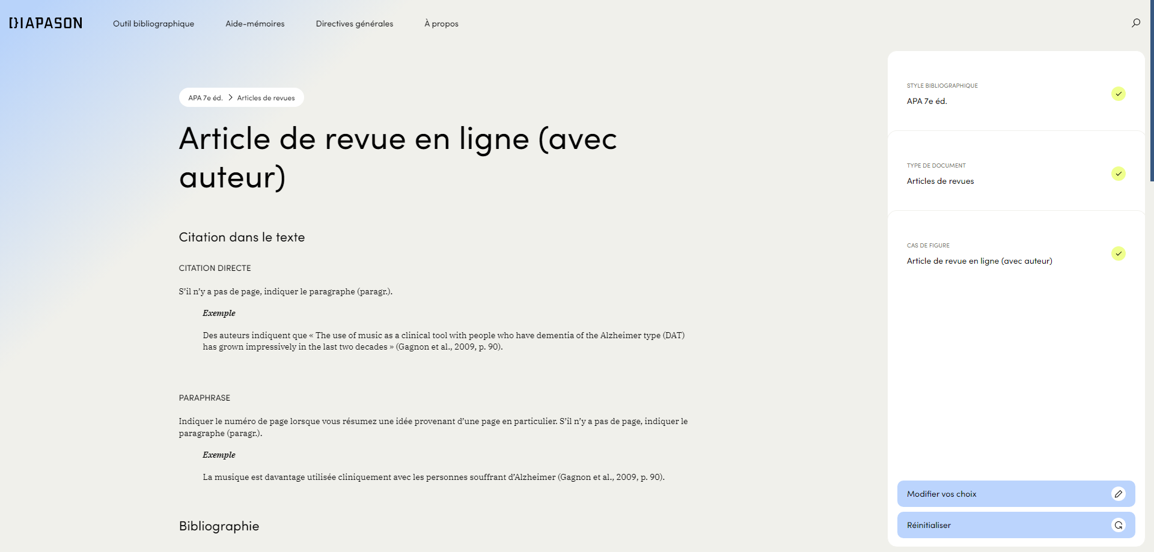
DÉFINIR LE SUJET
IDENTIFIER DES MOTS-CLÉS
CHOISIR LES SOURCES
EFFECTUER LA RECHERCHE
ÉVALUER LES SOURCES
CITER
bit.ly/outil_diapason
L’outil bibliographique offre plusieurs avantages significatifs pour citer des sources et créer des bibliographies de manière conformément aux normes.

Slide 31
Outil bibliographique de diapason
bit.ly/outil_diapason
Comment citer une image en ligne, en format APA?
Comment citer un document PDF en ligne, en format APA?
Comment citer des statistiques, provenant d’un organisme paragouvernemental, en format APA?

